Slide 1


경기도 전기차 보급률 향상 프로젝트
경기 빅데이터 전문가 과정
BDC 가천대

Slide 2

Purpose Phenomenon Problem Solution Action Plan 기대효과
What is S.C.C?
Car Sharing
Car Charging
Car Changing
공유하고
충전하고
바꾼다

Slide 3
Purpose

Slide 4
Purpose Phenomenon Problem Solution Action Plan 기대효과
카 쉐어링 을 접목한 전기차 충전소 확충을 통해
‘경기도 전기차 보급률’ 향상시키기

Slide 5
Phenomenon

Slide 6
Purpose Phenomenon Problem Solution Action Plan 기대효과
# 한국/ 일본 전기차 누적판매 현황
* 출처: 환경부, 차데모협회

Slide 7
Problem

Slide 8
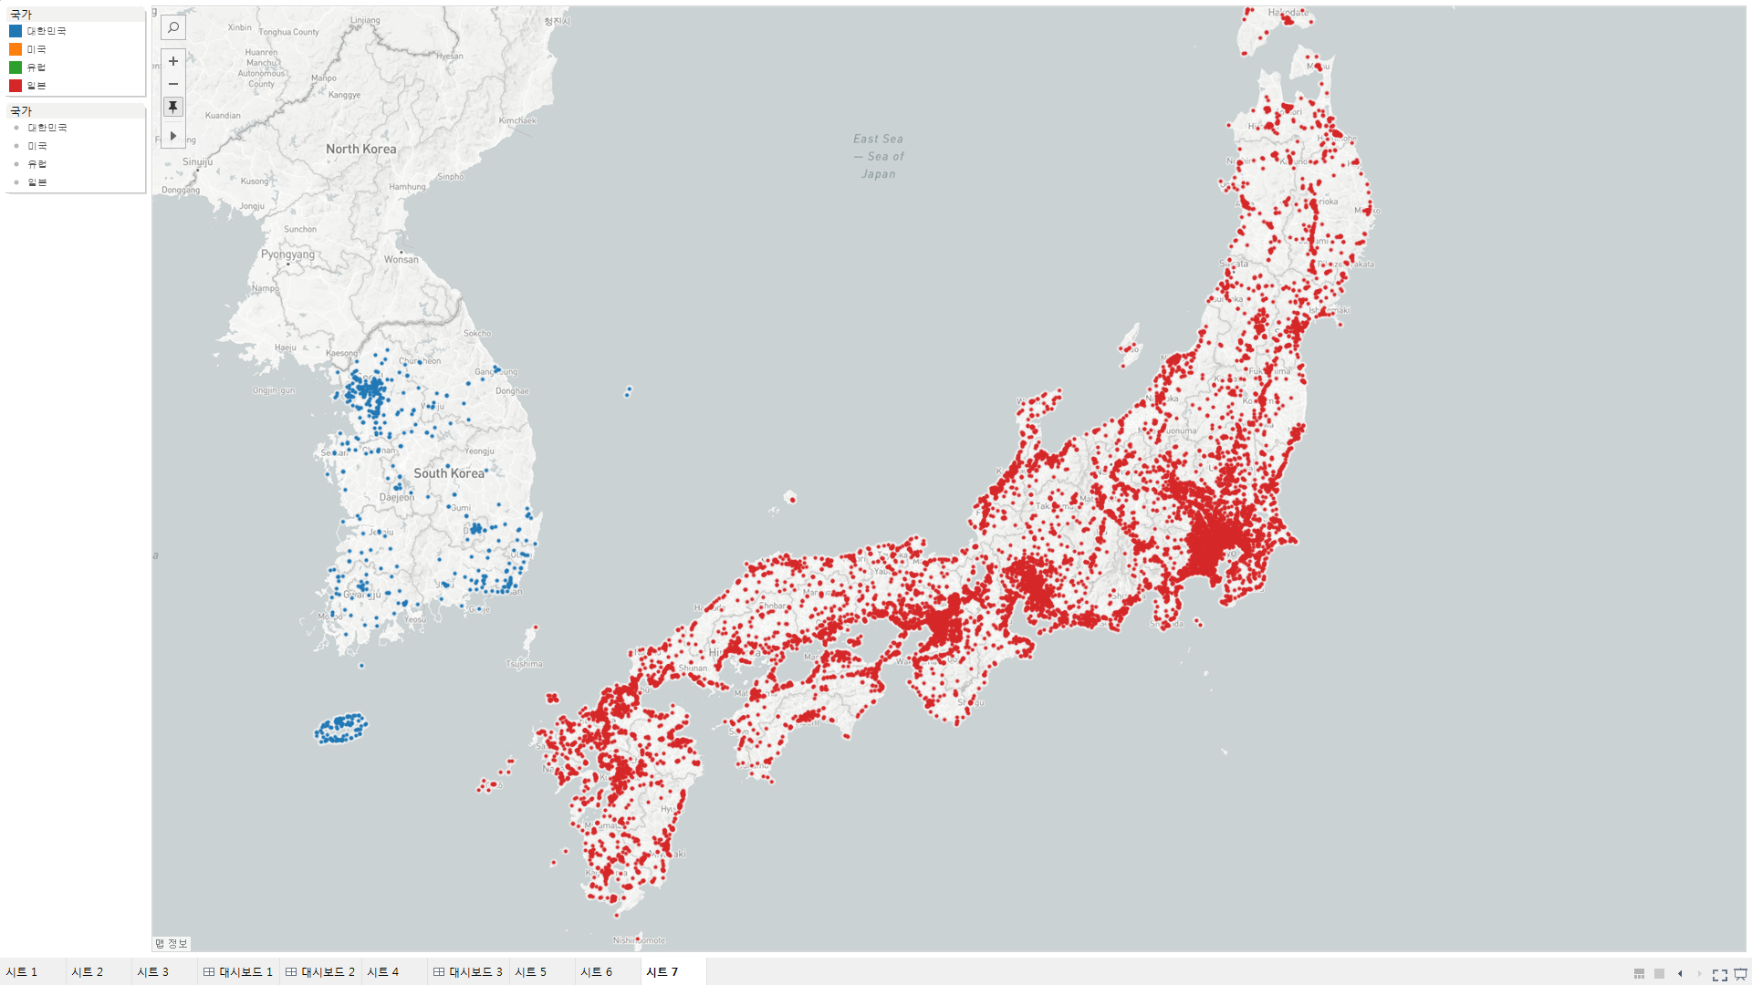
Purpose Phenomenon Problem Solution Action Plan 기대효과
# 한국/ 일본 전기차 충전소 현황 시각화
* 한국: 16년 7월 기준/ 일본: 16년 8월 기준
147km^2
26km^2
* 출처: 환경부, 차데모 협회, 국토 교통부

Slide 9
Purpose Phenomenon Problem Solution Action Plan 기대효과
하지만, 단순히 전기차 충전소가 부족해서
전기차 보급률이 낮은 걸까?

Slide 10
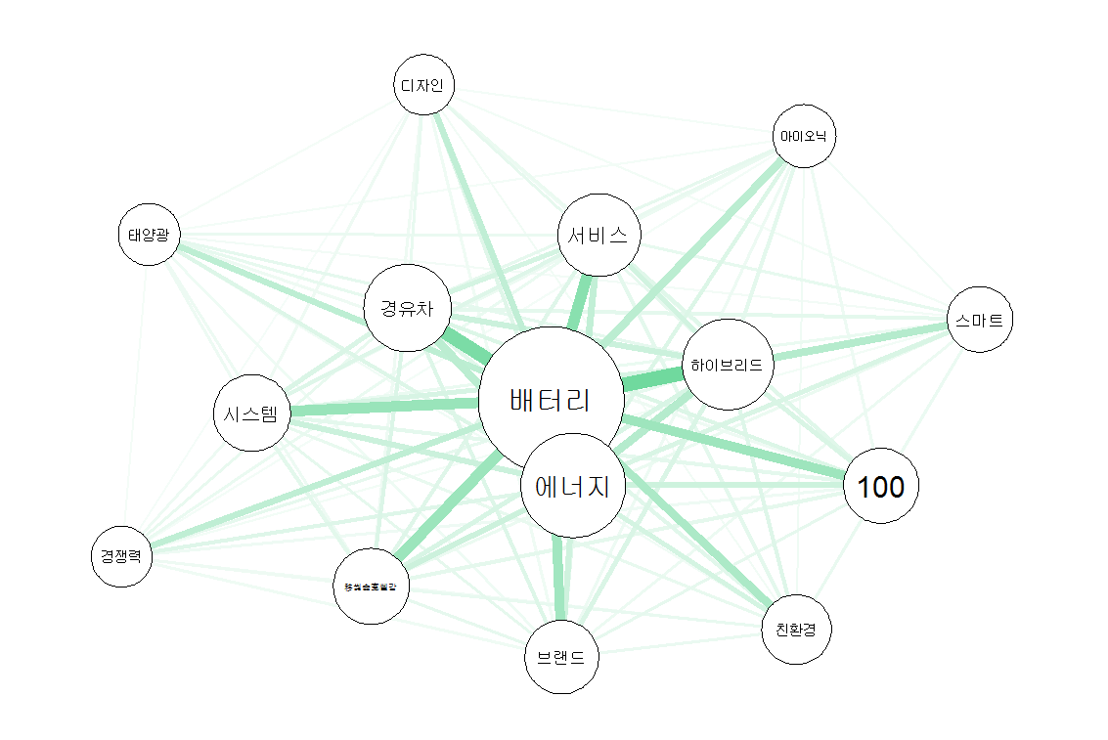
Purpose Phenomenon Problem Solution Action Plan 기대효과
# 동호회/ 웹사이트/ 뉴스 크롤링 자료 시각화

Slide 11
Purpose Phenomenon Problem Solution Action Plan 기대효과
# 동호회/ 웹사이트/ 뉴스 크롤링 자료 시각화

Slide 12
Purpose Phenomenon Problem Solution Action Plan 기대효과
즉, ‘전기차 보급률 저하’의 좀더 근원적인 문제 는
단순히 충전소 부족 아니라

Slide 13
Purpose Phenomenon Problem Solution Action Plan 기대효과
배터리 문제 로 인해 생기는
짧은 주행거리와 긴 충전시간 이다.

Slide 14
Solution

Slide 15
Purpose Phenomenon Problem Solution Action Plan 기대효과
전기차 충전소 & 카 쉐어링 System 제시

Slide 16
Purpose Phenomenon Problem Solution Action Plan 기대효과
# 긴 충전시간, 짧은 주행거리에 대한 불안감
# 카 쉐어링 System 과의 결합을 통해
충전시간동안 차가 필요한 소비자들의 Need를 충족.
짧은 주행거리 떄문에 전기차의 구매를 고민하는 소비자들의
고민을 해결

Slide 17
Purpose Phenomenon Problem Solution Action Plan 기대효과
# 네이버 최다 회원수 전기차 동호회/ 테슬라 코리아 공식 동호회 설문 자료
# 전기차 충전시 교통수단이 필요하신 적이
있으십니까?
# 전기차 충전시 카 쉐어링 센터가 있으면
사용 하시겠습니까?

Slide 18
Action Plan

Slide 19

Purpose Phenomenon Problem Solution Action Plan 기대효과
Action Plan Roadmap
STEP 1
STEP 2
빅데이터 기반 분석
늘 푸른 경기
S.C.C와 함께하는 나무 기부
지점에서 쌓이는 포인트를 이용하여
경기도와 함께 경기도에 나무 기부를 하는
참여형 이벤트
현재 전기차 충전소는 숫자 부족,
부적합한 위치에 설치되어 있다.
따라서
빅데이터 분석을 통해 적절한 전기차 충전소 위치,
카쉐어링 센터를 파악하여 최종 지점 선정을 한다.

Slide 20
Purpose Phenomenon Problem Solution Action Plan 기대효과
Action Plan Roadmap
STEP 1
빅데이터 기반 분석
현재 전기차 충전소는 숫자 부족,
부적합한 위치에 설치되어 있다.
따라서
빅데이터 분석을 통해 적절한 전기차 충전소 위치,
카쉐어링 센터를 파악하여 최종 지점 선정을 한다.

Slide 21
Purpose Phenomenon Problem Solution Action Plan 기대효과
# 빅데이터 분석 고려 요소
1 .자동차 등록 수
4. 주민센터 수
7. 경기도 주요 관광지
2. 산업단지 수
5. 시/군/구청 수
8. 경기도 면적
3. 1000세대 이상 아파트 수
6. 경찰서/ 법원 수
* 출처: 환경부, 국토 교통부, 경기관광청, 네이버 부동산

Slide 22
Purpose Phenomenon Problem Solution Action Plan 기대효과
# R을 통해 통계분석 실시
도출된 전기차 충전소 수
= 852개

Slide 23
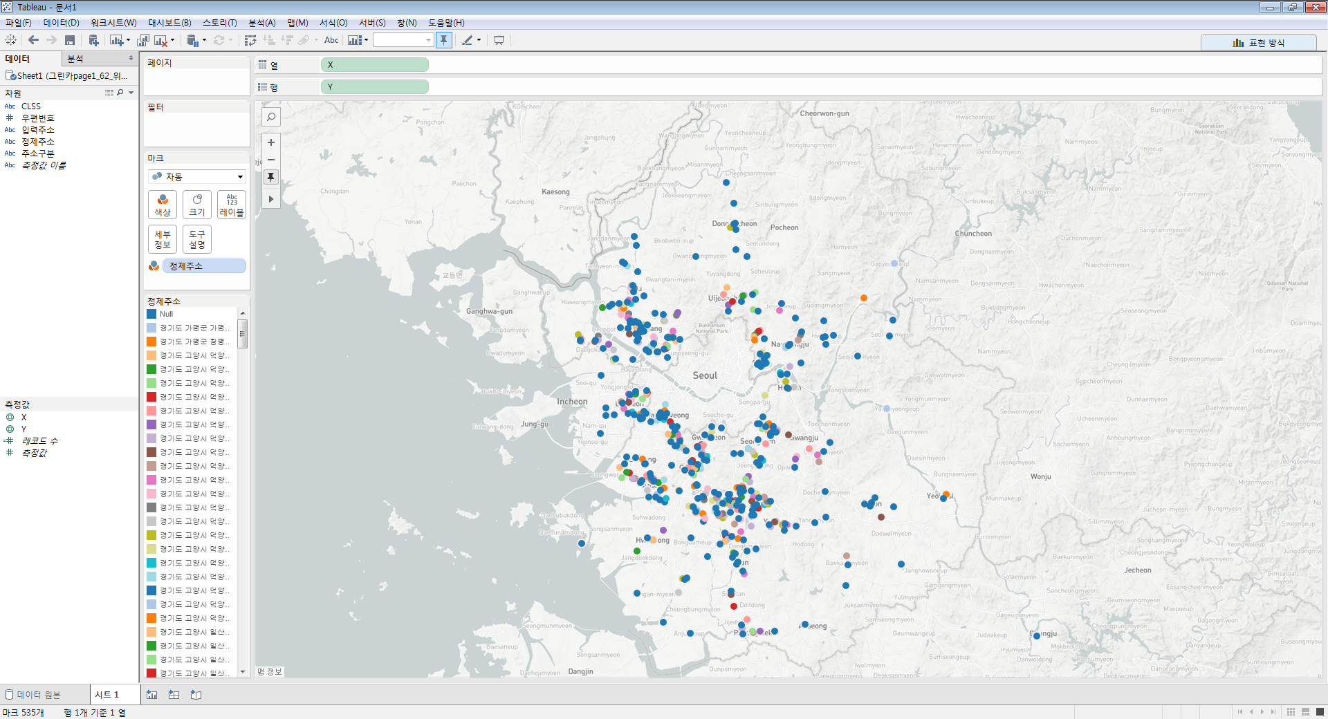
Purpose Phenomenon Problem Solution Action Plan 기대효과
# 경기도 그린카 요청 게시판 시각화
카 쉐어링 수요 지역 파악을 위해
현재 그린카 홈페이지에 올라와 있는
‘카 쉐어링 요구 지역’ 을 시각화 한 자료
* 출처: 그린카

Slide 24
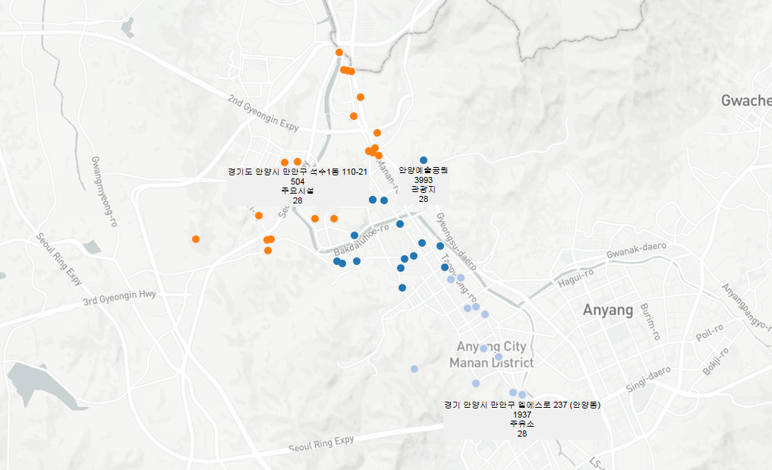
Purpose Phenomenon Problem Solution Action Plan 기대효과
# R을 통해 군집분석 실시
교통량 X 1000세대 이상 아파트 수 X 관광지수 에 로그를 취함
그 결과 최종 279개의 지점이 도출.

Slide 25
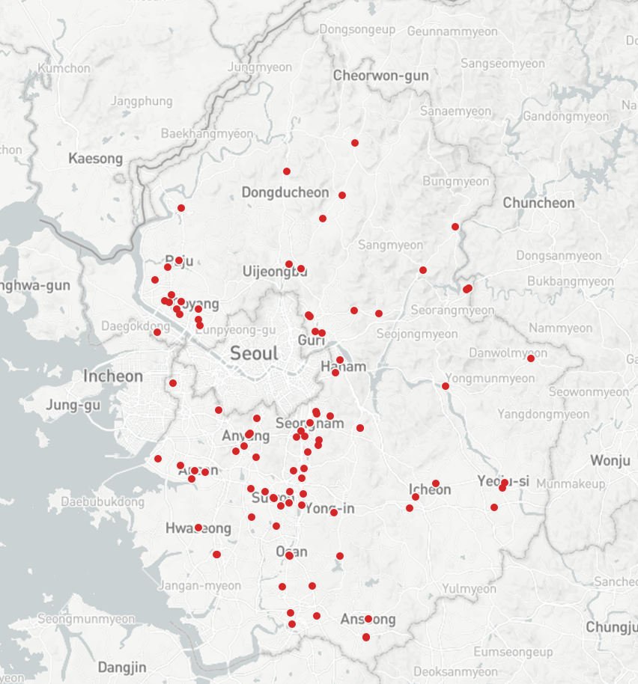
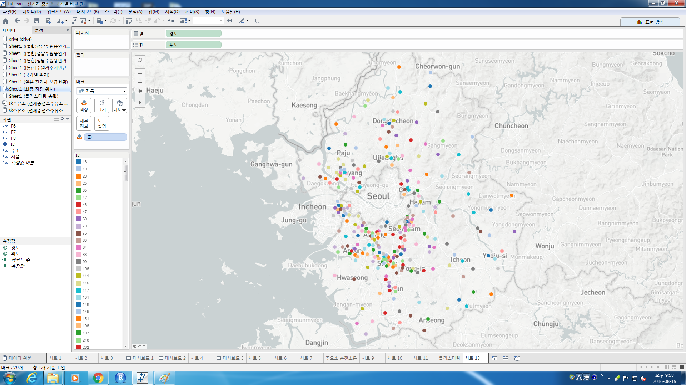
Purpose Phenomenon Problem Solution Action Plan 기대효과
# 기존 위치
# S.C.C 최종위치

Slide 26
Purpose Phenomenon Problem Solution Action Plan 기대효과
Action Plan Roadmap
STEP 2
늘 푸른 경기
S.C.C와 함께하는 나무 기부
지점에서 쌓이는 포인트를 이용하여
경기도와 함께 경기도에 나무 기부를 하는
참여형 이벤트

Slide 27

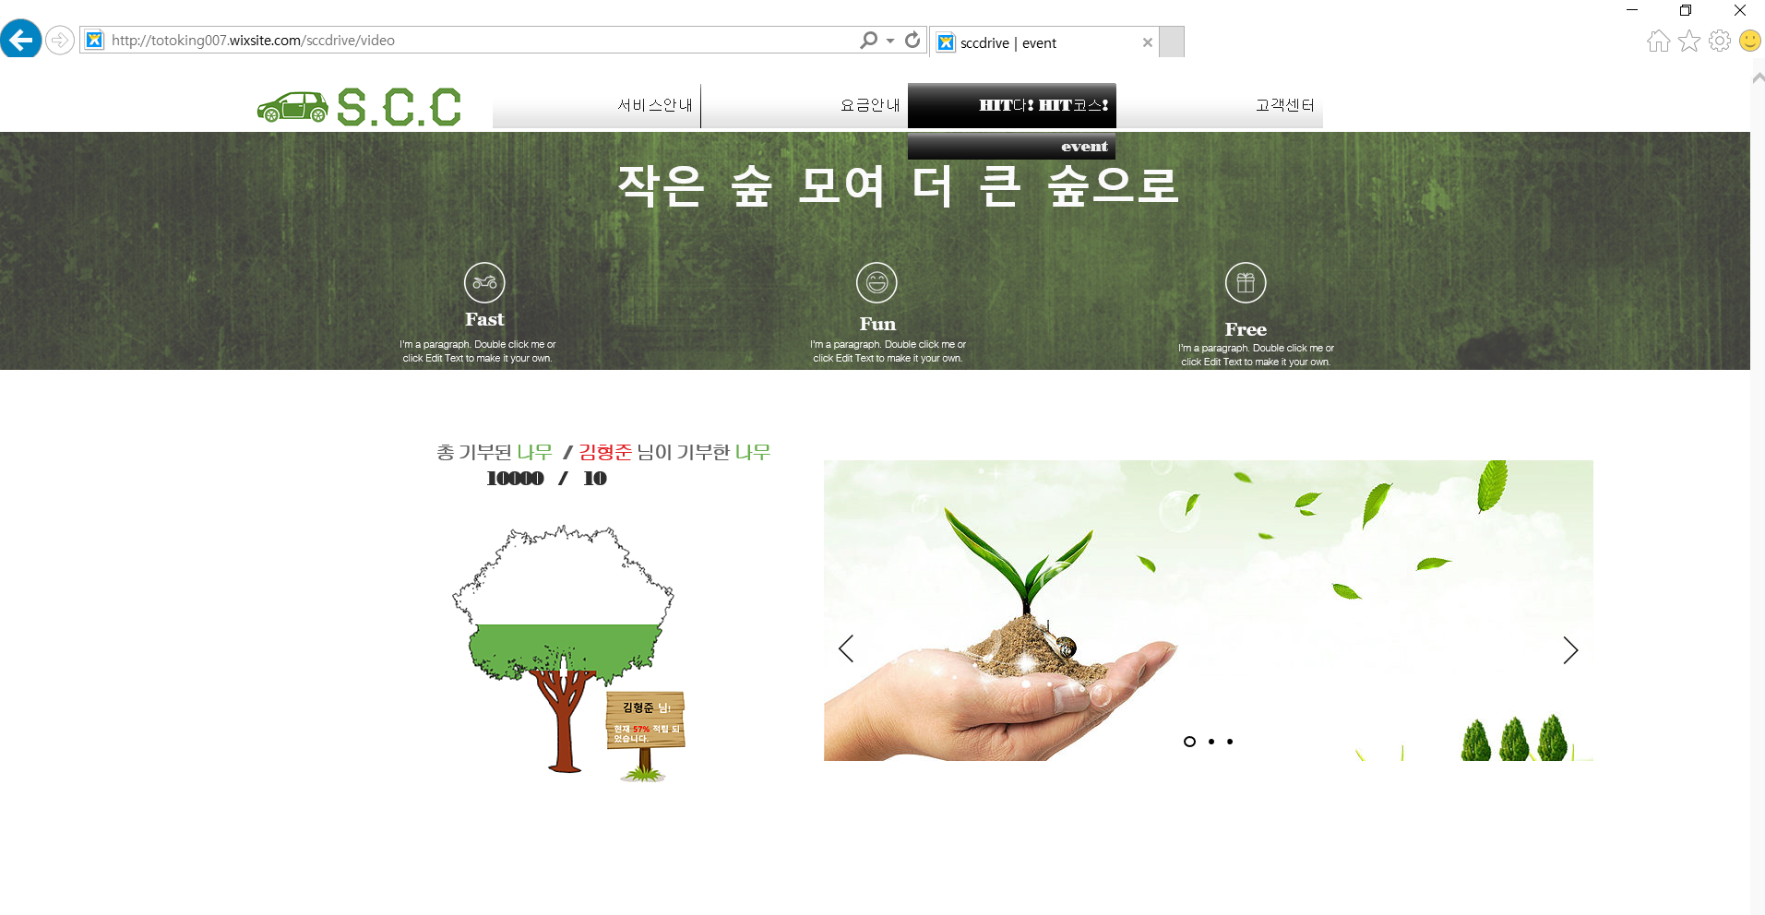
Purpose Phenomenon Problem Solution Action Plan 기대효과
# 나무 기부 계획
01
포인트를 이용한 나무 기부
02
실시간으로 볼 수 있는 기부 현황
03
본인 이름으로 심어지는 나무

Slide 28
기대효과

Slide 29

Purpose Phenomenon Problem Solution Action Plan 기대효과
이산화탄소
일산화탄소
1.1톤
전기 자동차 증가
9.6kg
환경 문제 해결을 통해
지속 가능 경영을
실천하는 경기도
S.C.C 프로젝트
활성화
나무 기부
219kg
1.1톤
수분 방출량
산소 방출량

Slide 30

감사합니다

